Slide 1
Viral Solunum Sistemi Hastalıkları-2: IBV, aMPV, ILTV İnfeksiyonları
Prof. Dr. Mehmet Akan
Ankara Üniversitesi Veteriner Fakültesi
Mikrobiyoloji Anabilim Dalı

Slide 2
İnfeksiyöz Bronşitis

Slide 3
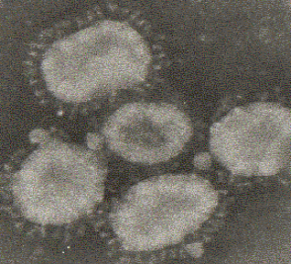
Etiyoloji
Coronavirus

Slide 4
Epidemiyoloji
Oldukça bulaşıcı solunum sistemi hastalığı
Virus sadece solunum sistemini etkilemez, ovidukt ve böbreklerde virustan etkilenir
Broilerde büyüme geriliği
Yumurtadaki hayvanlarda yumurta veriminde düşme
Yumurtanın iç ve dış kalitesinde bozulma
Sekonder infeksiyonlar hastalığın ciddiyetini arttırır
Bu hastalık hem broilerlerde hem de yumurtacılarda önemli ekonomik kayba neden olur
Ölüm böbrek ve solunum yetmezliğinden kaynaklanır

Slide 5
Virusun Patotipleri
Solunum sistemini etkileyenler
Massachusetts
Connecticut
Böbrekleri etkileyenler
Australian T
Gray
Holte)

Slide 6
Virus alttipleri
Massachusetts Solunum sisteminde hastalık oluşturur Dişi üreme sistemine affinitesi yüksek Böbreklere etkisi yok Attenüe formları aşı olarak kullanılır
Beaudette Patojenite yok (embriyolarda ölüm) VN testinde antijen
Connecticut Hafif solunum sistemi belirtileri Dişi üreme sistemine etkisi yoktur Böbreklere yerleşmez

Slide 7
Virus alttipleri
Holland Solunum sisteminde patojen Dişi üreme sistemini etkiler Böbreklere yerleşir
Arkansas Solunum sisteminde patojen Dişi üreme sistemini etkiler Böbreklere yerleşmez Attenüe suşlar aşı olarak kullanılır
T Ciddi nefritise neden olur Solunum sistemi ve dişi üreme kanalı

Slide 8
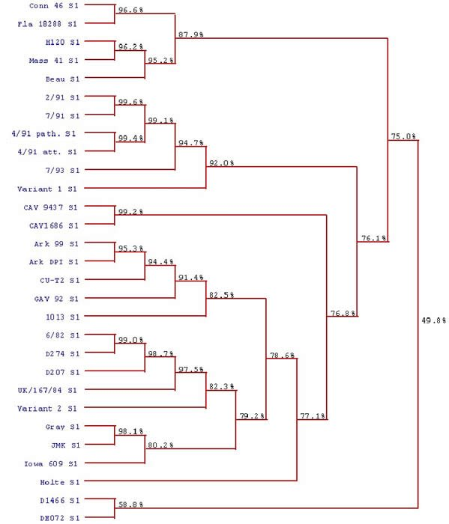
IB virusların genetik yakınlığı

Slide 9
Türkiye’de IBV infeksiyonları
Hem broiler hem de yumurtacılar için problem
Aşılamalar sonrası oluşan bağışıklığın durumu
Serotiplendirme/genotiplendirme çalışmaları eksik
Diğer solunum sistemi infeksiyonları
Laboratuvar kullanma alışkanlıkları

Slide 10
IB variantları
Serotip/Genotip=Variant
Spike proteinlerinin yapılarındaki farklı
Serotiplendirme
Virus nötralizasyon testi
Monoklonal antikorlar
Genotiplendirme
RT-PCR
Sekans analizi
Protektotip: Çapraz koruma olan farklı variantlar

Slide 11
Epidemiyoloji
Farklı ülkelerde: Massachusetts, 793B
ABD: Arkansas
Avustralya: Nefropatik IB suşları
Hollanda: D274; D1466, D388
Fransa: 84084; 88121
İtalya: AZ20/97
Belçika: B1648, D388
Polonya: D388
Türkiye: Farklı variantlar

Slide 12
IB variant
Antijenik olarak farklı
Dünya’da tavukçuluk her kıta/bölge/ülkede bildirilmiş
Avrupa
Asya
Amerika (Kuzey-Güney)
Afrika
Orta-Doğu

Slide 13
IB Variant
Damızlık-Yumurtacı
Broiler
Artan mortalite
İshal
Hasta hayvanlar
Koyu renkli ibik-sakal
Soluk alıp vermede güçlük
Kaslarda tremor
Yumurta veriminde düşme
Solunum bulguları
Aksırık
Mortalitede artış
Karkas kalitesinde bozulma
Kesimhane red oranında artış

Slide 14
Klinik-Nekropsi variant
Kümeste genel bulgular
Nekropsi
Hayvanlarda stres ve uyuşukluk
Gözler kapalı
Göz çevresi sinuslar şişkin
Kafa sallama ve burun akıntısı
Hayvanlarda oturma ve hareket güçlüğü
Genelde iyi kondisyonlu hayvanlarda ölüm görülür
Solgun karkas
Soluk borusunda yangı
Ağızda mukus
Böbrekler şişkin ve solgun
Koyu renkli karaciğer

Slide 15
IBV İnfeksiyonlarının Teşhisi
Materyal
Soluk borusu, böbrek, sekal tonsil
Laboratuvar muayenesi
Doku kültüre (TOC) ve ETY ekim
RT-PCR
Seroloji

Slide 16
Koruma ve Kontrol
IBV infeksiyonlarının laboratuvar teşhisi
Bölgedeki IB virularının tiplendirilmesi
Aşı seçimi
Aşılama programı
Serolojik izleme

Slide 17
IB virus infeksiyonlarında bağışıklık
Nötralizan antikorlar
Spike glikoproteinleri
Koruyucu bağışıklık
Spike glikoproteinleri
Membran proteinleri

Slide 18
Avian Metapneumovirus İnfeksiyonları

Slide 19
AMPV infeksiyonları
Tavuklarda
Şiş Kafa Hastalığı (SHS)
Hindilerde
Hindi Rhinotracheitisi (TRT)

Slide 20
Etiyoloji
Avian Pneumovirus Avian Metapneumovirus
RNA
Serotipleri
Serotip A
Serotip B; en yaygın serotip
Serotip C; USA-1996
Serotip D; Ördek izolatı

Slide 21
Klinik bulgular
AMPV infeksiyonları, hindilerde tavuklara göre daha ciddi seyreder
Şiş kafa hastalığı özellikle broilerlerde etkili
Tüm yaşlardaki tavuklar da hastalığa duyarlı
Klinik olarak hayvanlarda opistotonus, inkoordinasyon, kafanın dönmesi
Morbitide düşük mortalite değişken
Yumurta veriminde düşme
Kümes şartları (havalandırma eksikliği, toz ve amonyak) ve sekonder bakteriyel etkenler infeksiyonun şiddetini arttırır

Slide 22
APV infeksiyonları
SHS ilk tanısı broiler damızlıklarda 1993 yılında ortaya konmuştur.
Akan ve ark. (2005), inceledikleri solunum sistemi problemi olan yumurtacı ve broiler sürülerde %63.3 düzeyinde pozitiflik saptamışlardır.

Slide 23
Teşhis
Klinik ve nekropsi
Ayırıcı teşhis
Materyal
Sinüs içeri, üst solunum yolundan svab
Laboratuvar teşhisi
Virus izolasyonu
RT-PCR
Seroloji (ELISA)
FAT

Slide 24
APV infeksiyonlarında koruma
Biyogüvenlik
Aşılama
Canlı aşılar
İnaktif aşılar

Slide 25
ILT (İnfeksiyöz laringotracheitis)

Slide 26
ILT (İnfeksiyöz laringotracheitis)
Ciddi solunum sistemi infeksiyonuna neden olan önemli bir viral infeksiyondur.
Dünya’da yaygın
Farklı yetiştirme tiplerinde görülür
Kontrolü zordur

Slide 27
Etken
Gallid herpesvirus tip-1 (GaHV-1)
DNA
Karkas ve eksudatta yaşama süresi uzun
Altlıkta 20 gün

Slide 28
Konakçı dağılımı
Tavuk doğal konakçı >3 hafta
Hindilerde bildirim var
Ördekte subklinik

Slide 29
Bulaşma
Hastalık etkeni taşıyan tavuklarla direkt temas
Solunum
Göz
Köy tavukları
İndirekt bulaşma
Latent seyir

Slide 30
İnkubasyon periyodu ve klinik
6-14 gün
Akut seyirli
Ciddi form
Hafif form
Latent seyir

Slide 31
Teşhis
Klinik ve nekropsi
Materyal
Laboratuvar teşhisi
Histopatoloji
İzolasyon ve identifikasyon
Moleküler teşhis/tiplendirme
Seroloji

Slide 32
Koruma ve Kontrol
Biyogüvenlik
Aşılama
Canlı aşılar
Vektör aşılar

